Slide 1
자료구조 1주차 2회
20781015 이주민

Slide 2
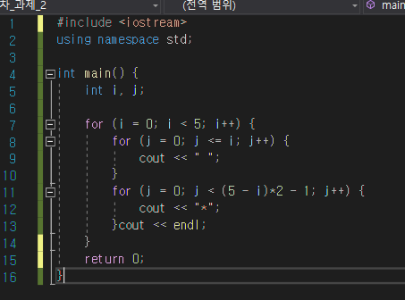
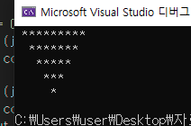
역 피라미드 출력하기

Slide 3
감사합니다.

